Slide 1

ВОЛОНТЁРСКИЙ ЦЕНТР
СВЕРДЛОВСКОГО ОБЛАСТНОГО
МЕДИЦИНСКОГО КОЛЛЕДЖА
ВОЗМОЖНОСТИ ДОБРОВОЛЬЧЕСТВА
«С традициями милосердия в век инноваций»

Slide 2
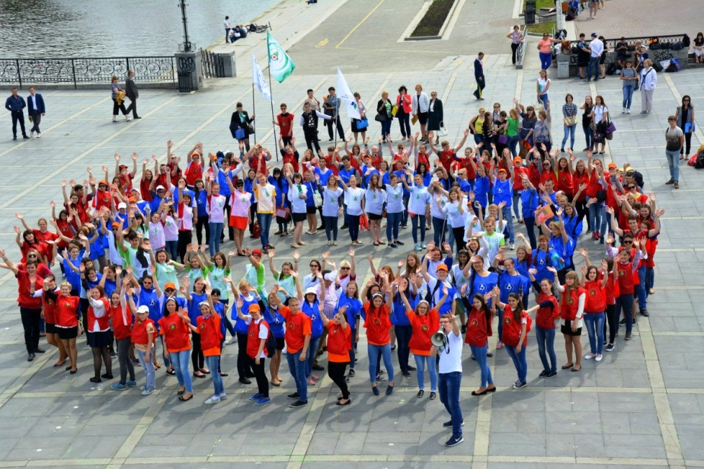

СОЗДАН В 2016 ГОДУ
с 5 мая 2017г. – участник
АССОЦИАЦИИ ВОЛОНТЕРСКИХ ЦЕНТРОВ РОССИИ

Slide 3
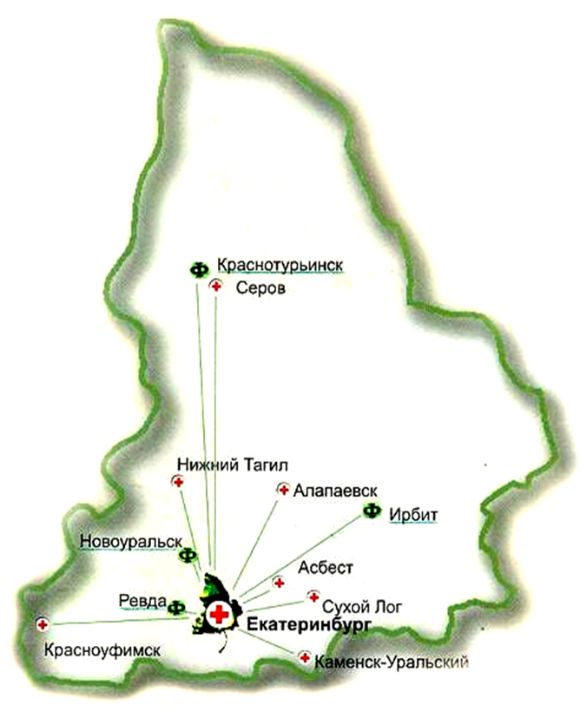
РЕСУРСЫ ВОЛОНТЕРСКОГО ЦЕНТРА ГБПОУ «СОМК»
Северный управленческий округ Свердловской области: Серов, Краснотурьинск
Восточный управленческий округ Свердловской области: Алапаевск, Ирбит
Западный управленческий округ Свердловской области: Красноуфимск, Ревда
Южный управленческий округ Свердловской области: Каменск-Уральский, Асбест, Сухой Лог
Горнозаводской управленческий округ Свердловской области: Нижний Тагил, Новоуральск

Slide 4
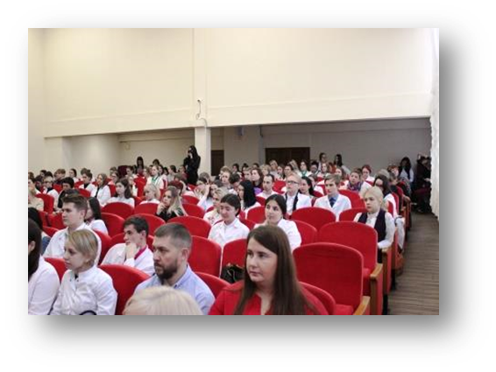
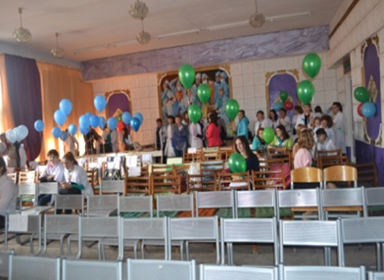
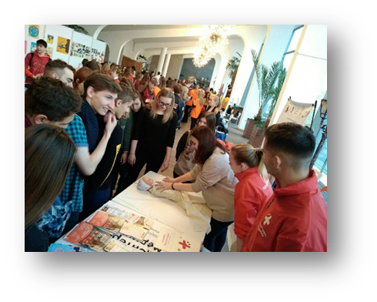
ВОЛОНТЕРСКИЙ ЦЕНТР ГБПОУ «СОМК»
17 актовых залов и аудиторий площадью 2055,8 м2
108 сотрудников – руководителей волонтерской деятельности
25 групп в социальных сетях - более
25 000 подписчиков
Количество волонтеров - 7619 человек
Общее количество акций и
мероприятий в 2020 году – 932
Охват акциями - 755 753 свердловчан

Slide 5
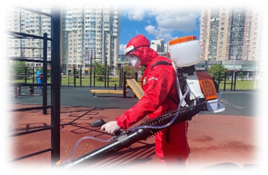
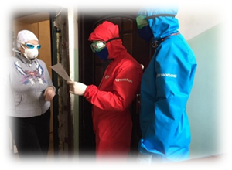
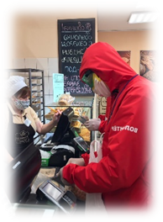
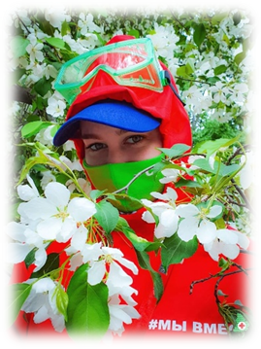
Всероссийская акция #МыВместе
Волонтерские штабы ГБПОУ «СОМК» в Свердловской области – более 1500 добровольцев в 12 городах присутствия колледжа: Алапаевск, Асбест, Ирбит, Каменск-Уральский, Краснотурьинск, Красноуфимск, Нижний Тагил, Новоуральск, Ревда, Серов, Сухой Лог.
Волонтерское сопровождение в 81 территории региона
Более 45 000 заявок
Более 3300 консультаций волонтеров-психологов, а также медицинских работников
115 выездов - заключительная дезинфекция помещений, в том числе очагов новой короновирусной инфекции.
Дезинфекция уличных сооружений.
Общая площадь – более 213 000 кв.м.

Slide 6
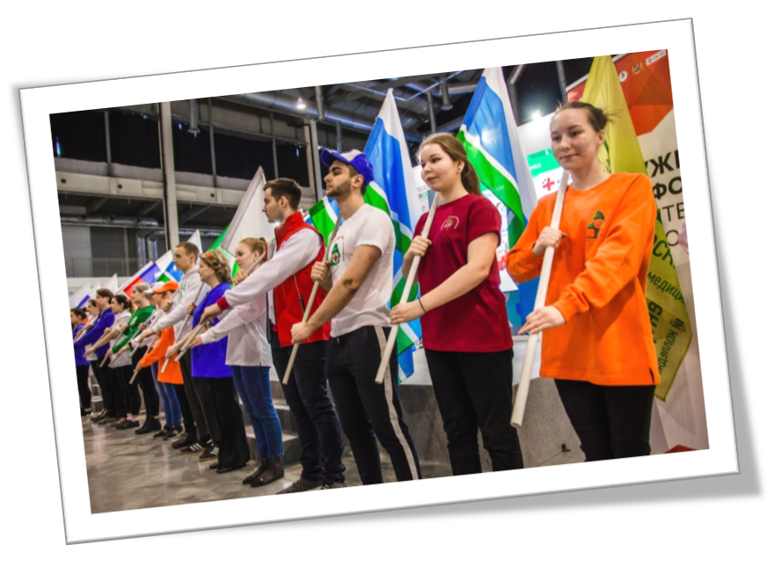


ВОЛОНТЁРСКИЙ ЦЕНТР ГБПОУ «СОМК»

Slide 7
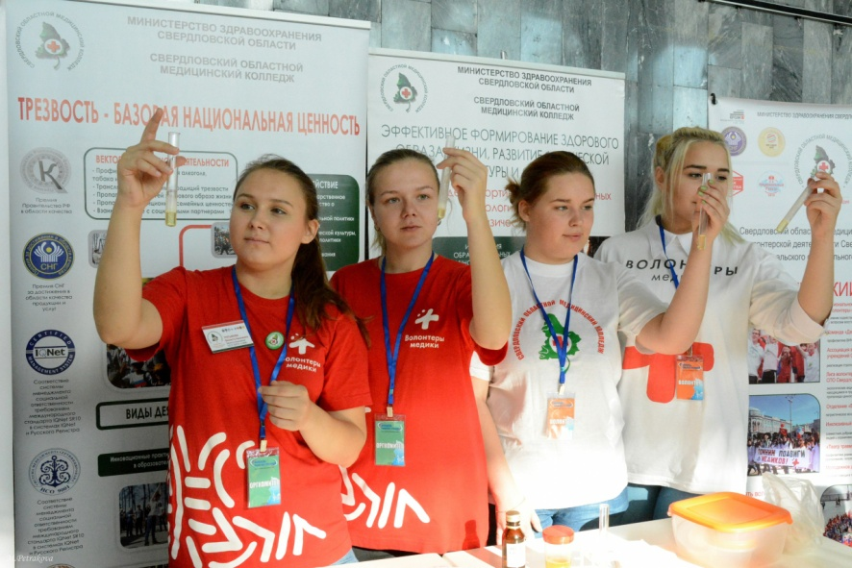

ВОЛОНТЁРЫ-МЕДИКИ

Slide 8
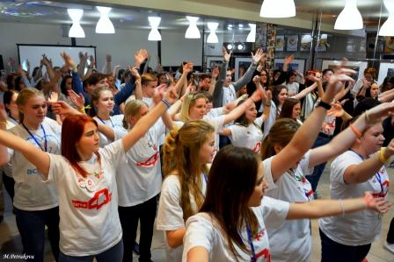

КОМАНДА «ТАНЦУЙ РАДИ ЖИЗНИ»

Slide 9
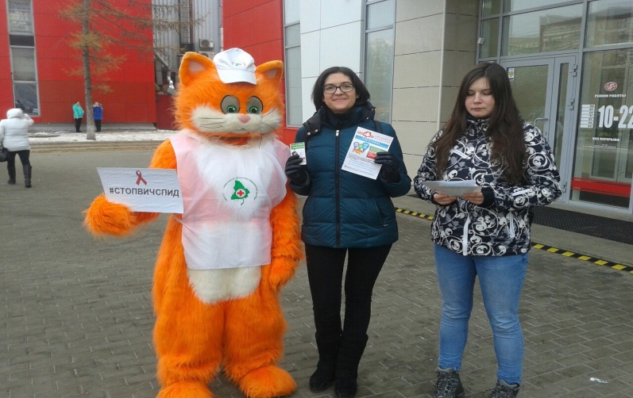

ВОЛОНТЕРЫ ОБЛАСТНОГО ОТРЯДА «АНТИСПИД»

Slide 10
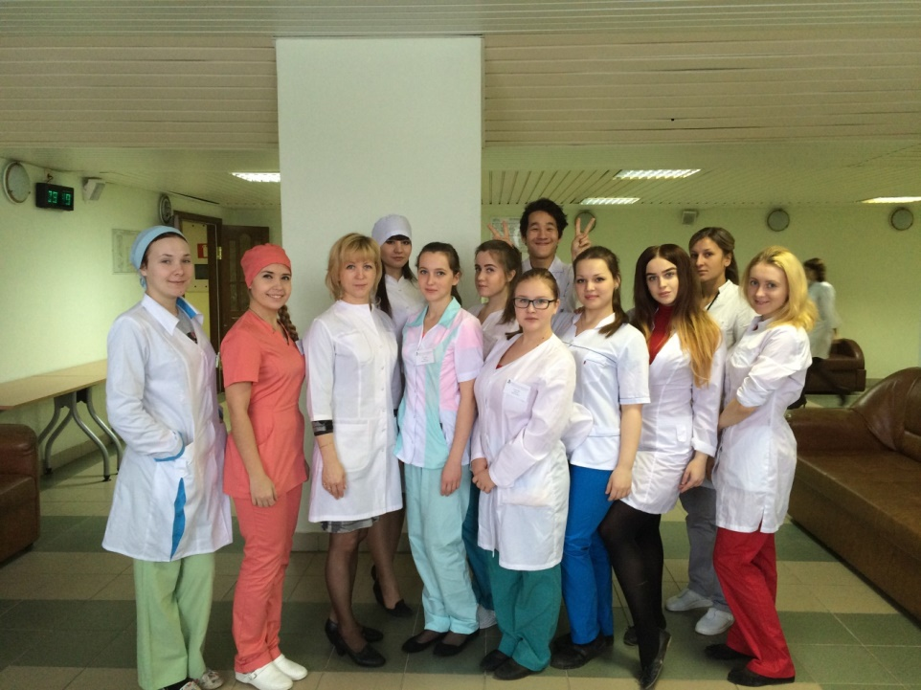

ВОЛОНТЕРЫ МЕДИКО-СОЦИАЛЬНОГО ЦЕНТРА СОПРОВОЖДЕНИЯ ПАЦИЕНТОВ С ОНКОЗАБОЛЕВАНИЯМИ

Slide 11
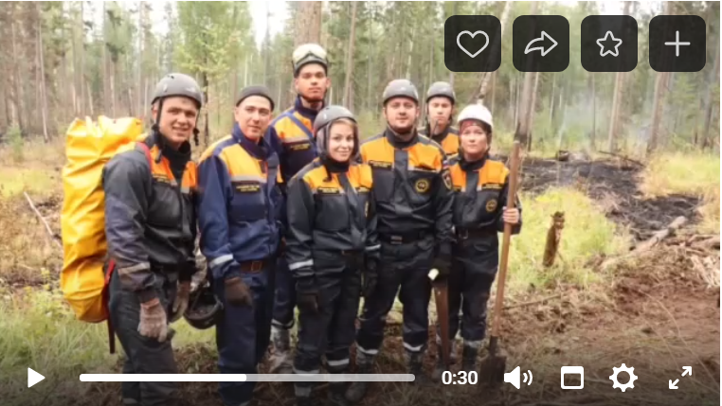

РЕСУРСНЫЙ ЦЕНТР БЕЗОПАСНОСТИ ЖИЗНЕДЕЯТЕЛЬНОСТИ, ПОИСКОВО-СПАСАТЕЛЬНЫХ РАБОТ И ПЕРВОЙ ПОМОЩИ

Slide 12
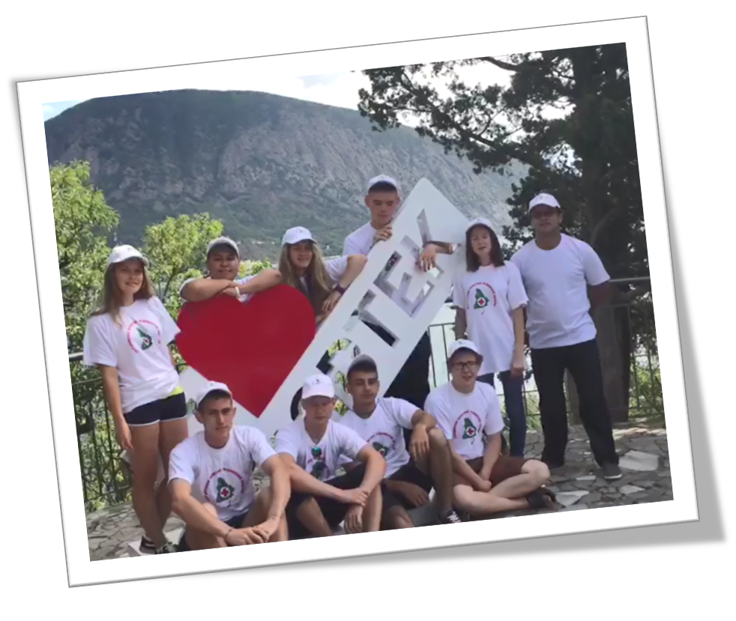

КОМАНДА МАТРОСОВ-СПАСАТЕЛЕЙ МЕЖДУНАРОДНОГО ДЕТСКОГО ЦЕНТРА «АРТЕК»

Slide 13
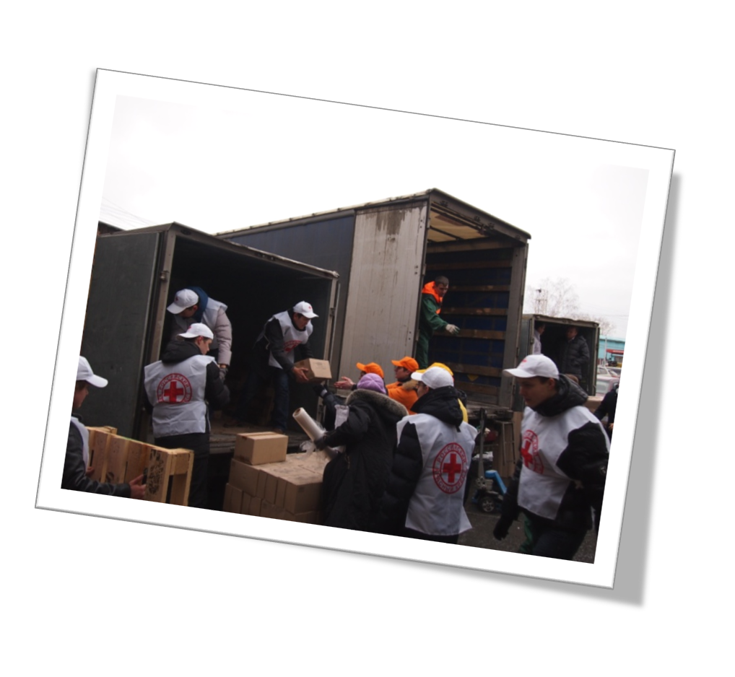

МОЛОДЕЖНОЕ ОТДЕЛЕНИЕ
«РОССИЙСКИЙ КРАСНЫЙ КРЕСТ»

Slide 14
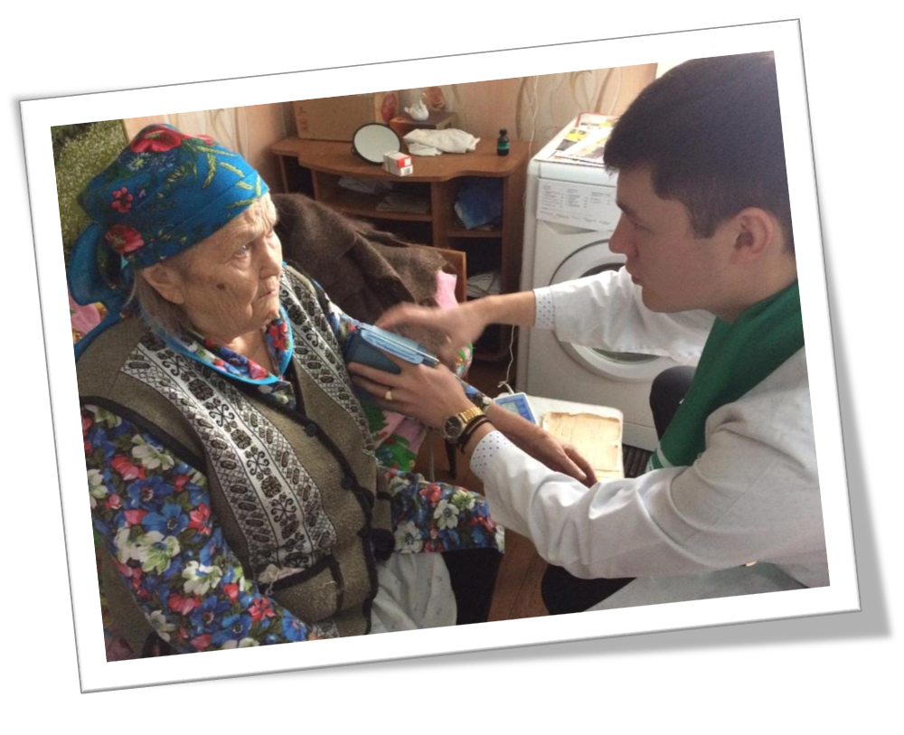

МОЛОДЕЖНОЕ ОТДЕЛЕНИЕ
АССОЦИАЦИИ СРЕДНИХ МЕДИЦИНСКИХ РАБОТНИКОВ СВЕРДЛОВСКОЙ ОБЛАСТИ

Slide 15
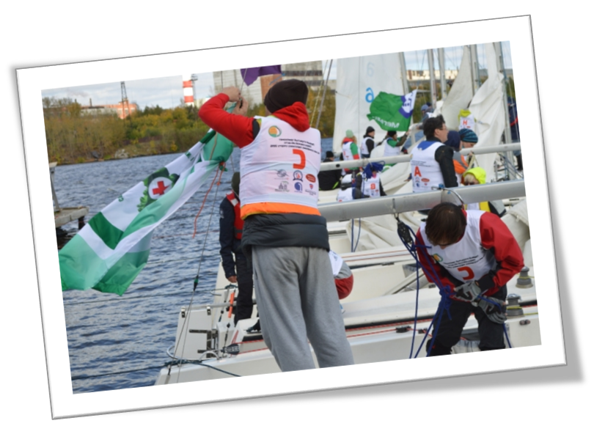

ВОЛОНТЕРСКИЙ ИНКЛЮЗИВНЫЙ ЦЕНТР СВЕРДЛОВСКОЙ ОБЛАСТИ «АБИЛИМПИКС»

Slide 16
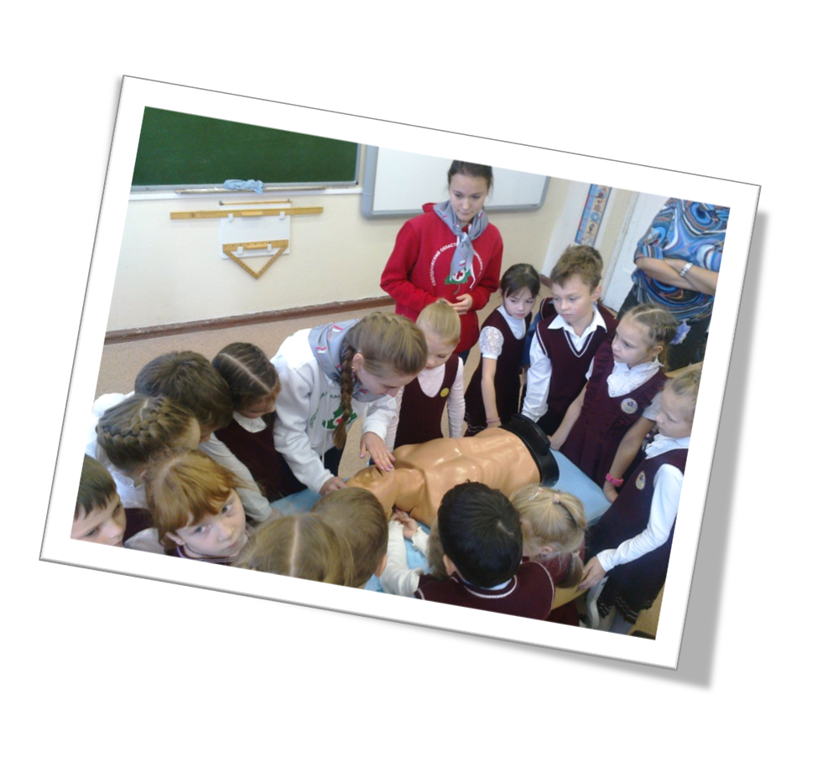

ВОЛОНТЕРЫ МОЛОДЕЖНЫХ ПРОЕКТОВ ОБЩЕРОССИЙСКОГО НАРОДНОГО ФРОНТА

Slide 17
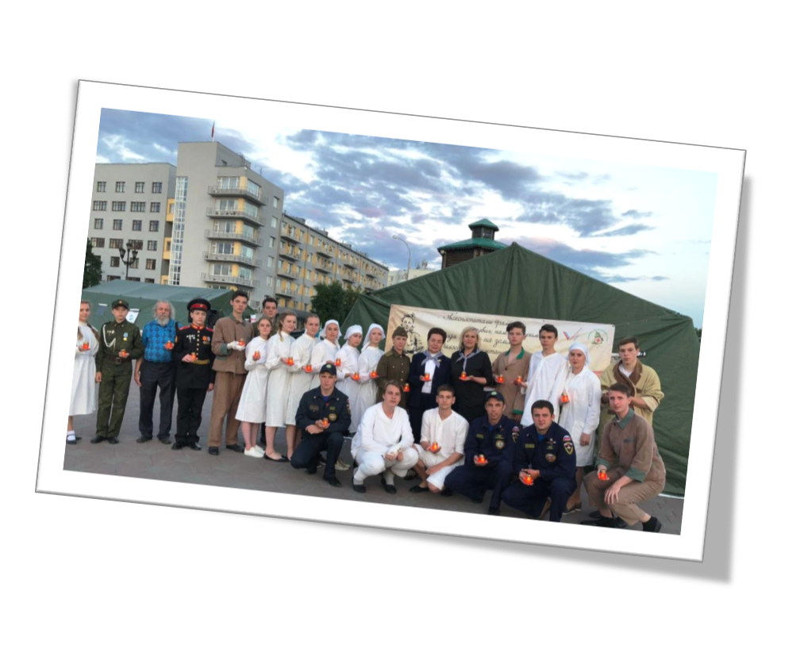
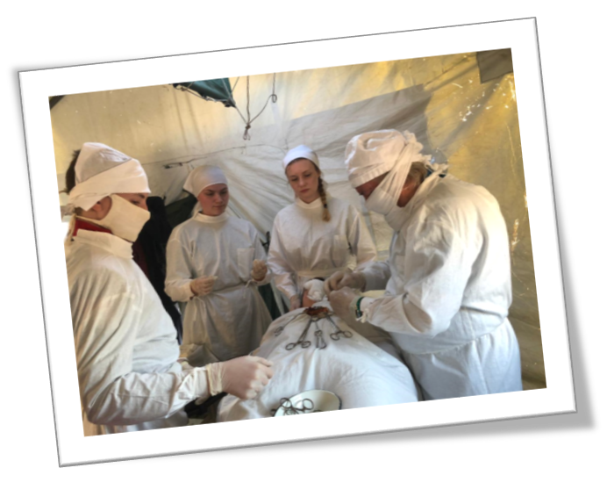
ИНТЕРАКТИВНАЯ ИСТОРИЧЕСКАЯ РЕКОНСТРУКЦИЯ «ЭВАКОГОСПИТАЛЬ»

Slide 18
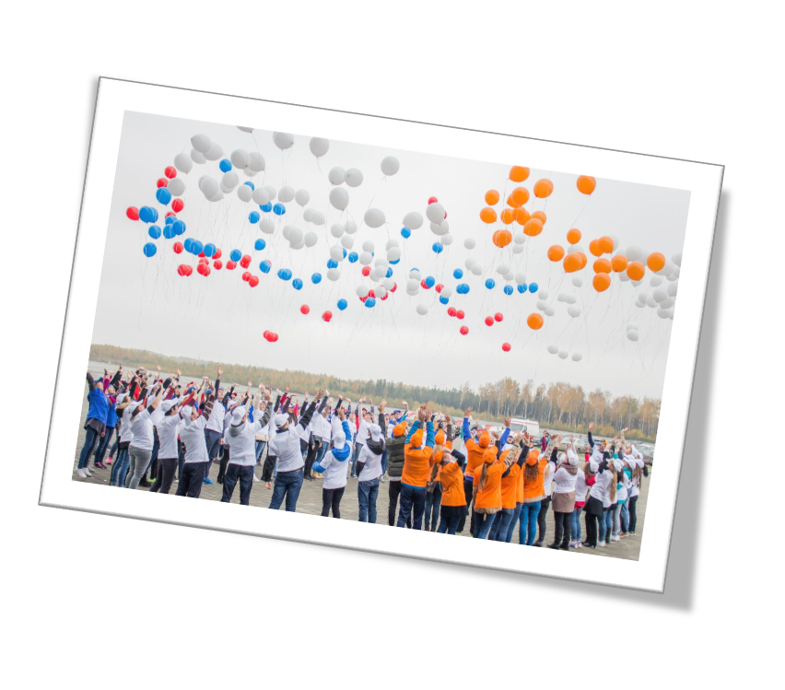

ЛИГА ВОЛОНТЕРСКИХ ОТРЯДОВ
СВЕРДЛОВСКОЙ ОБЛАСТИ
8600 волонтеров
284
волонтерские объединения
В 52 муниципалитетах

Slide 19
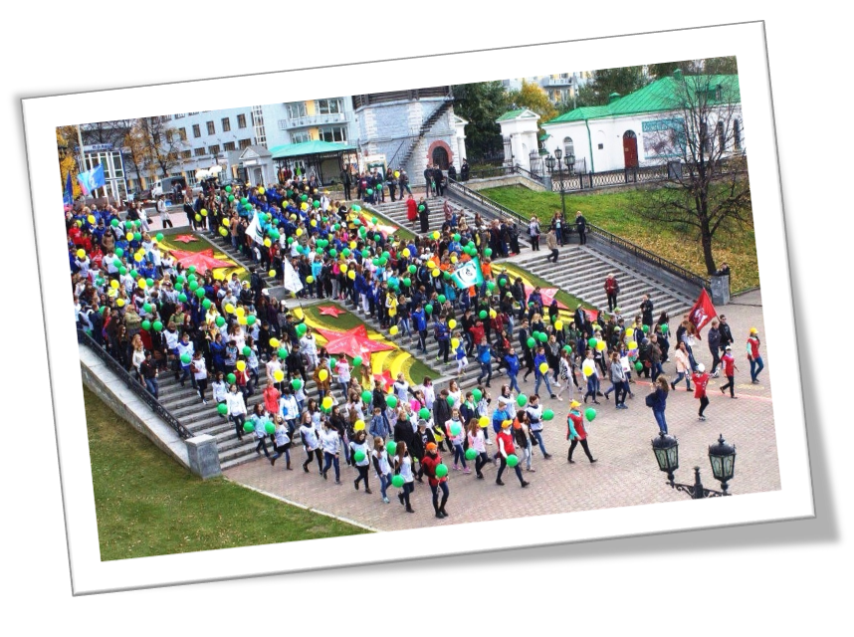

АССОЦИАЦИЯ ВОЛОНТЕРСКИХ ОТРЯДОВ УЧРЕЖДЕНИЙ СПО Г. ЕКАТЕРИНБУРГА

Slide 20
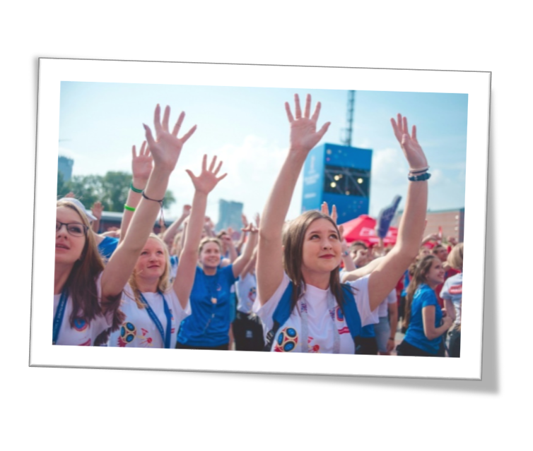
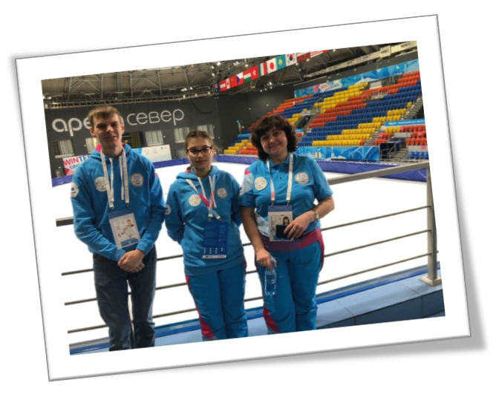

ВОЛОНТЕРЫ ЧМ ПО ФУТБОЛУ 2018 УНИВЕРСИАДЫ В КРАСНОЯРСКЕ 2019
ЧМ МИРА ПО БОКСУ 2019 в ЕКАТЕРИНБУРГЕ

Slide 21
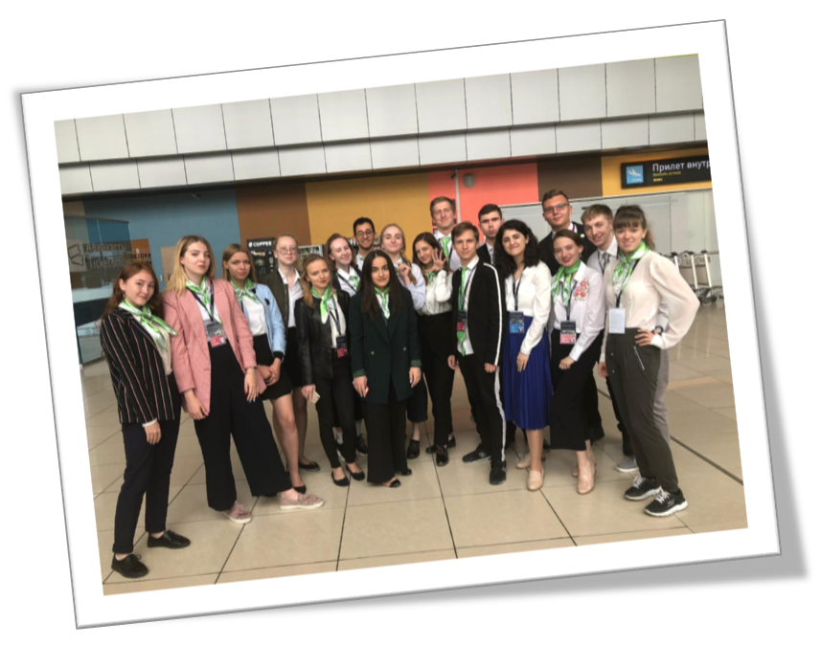
ВОЛОНТЕРЫ СОБЫТИЙ
САММИТ GMIS 2019

Slide 22
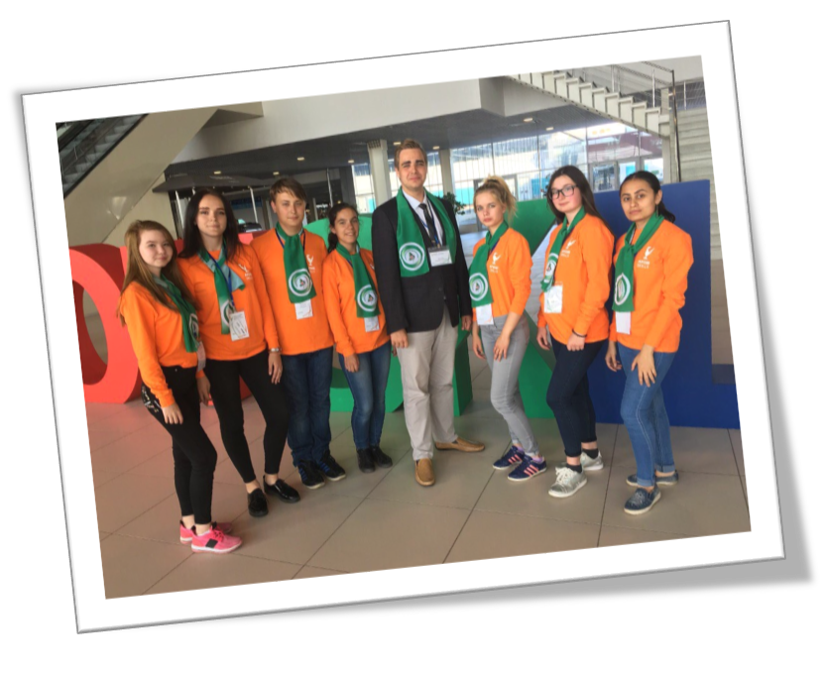

ВОЛОНТЕРЫ «ATOMSKILLS»

Slide 23
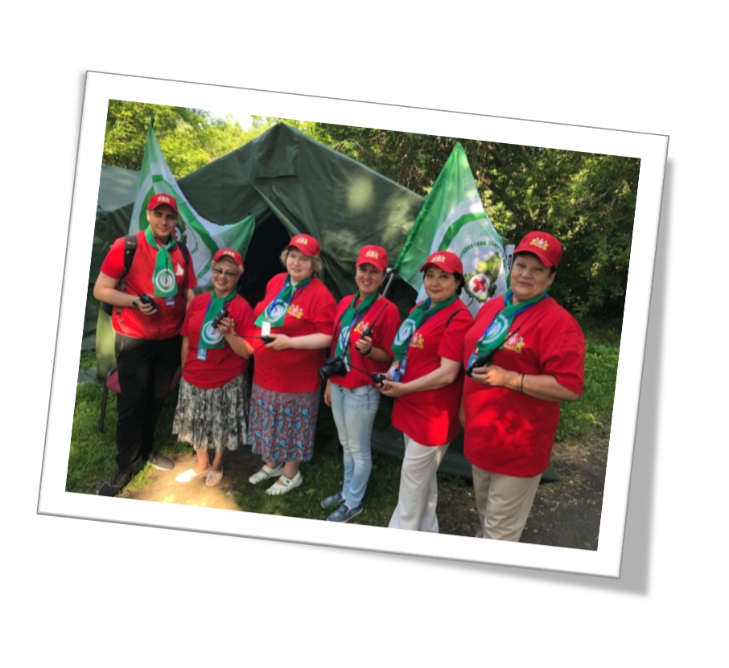
ЦЕНТР «СЕРЕБРЯНОГО» ДОБРОВОЛЬЧЕСТВА ГБПОУ «СОМК»

Slide 24
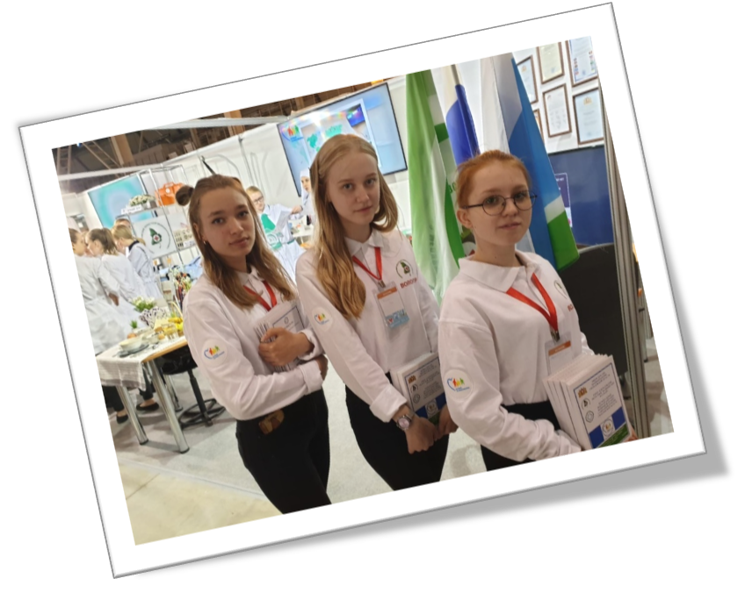

ВОЛОНТЕРЫ БЕРЕЖЛИВОЙ ПОЛИКЛИНИКИ

Slide 25
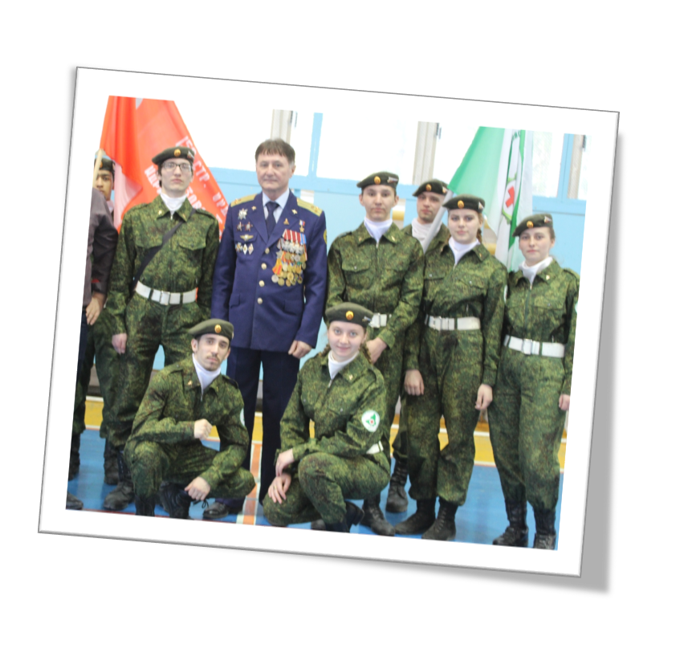

ВОЛОНТЕРЫ ПРОЕКТОВ РЕГИОНАЛЬНОГО ЦЕНТРА ПАТРИОТИЧЕСКОГО ВОСПИТАНИЯ

Slide 26
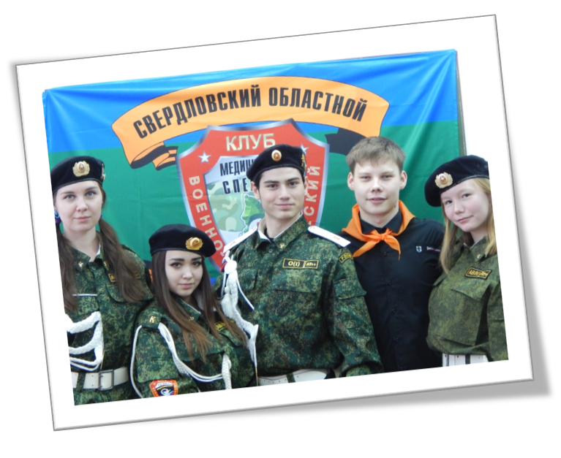
ВОЛОНТЕРЫ ВОЕННО-ПАТРИОТИЧЕСКОГО КЛУБА «МЕДИЦИНСКИЙ СПЕЦНАЗ»

Slide 27
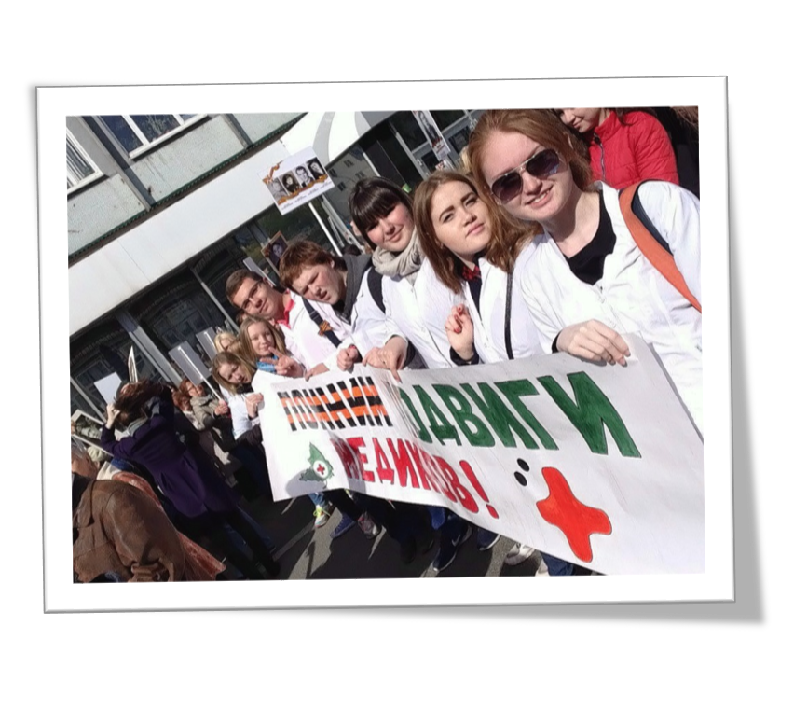

ВОЛОНТЕРЫ ПОБЕДЫ

Slide 28
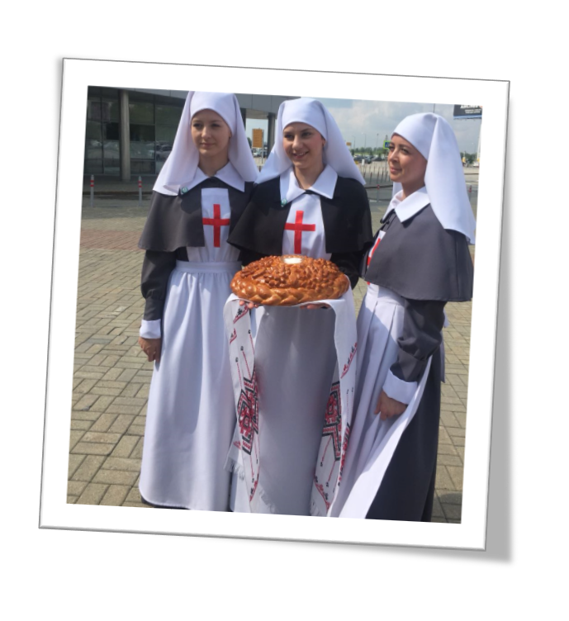

ВОЛОНТЕРЫ ФЕСТИВАЛЯ
«ЦАРСКИЕ ДНИ»

Slide 29
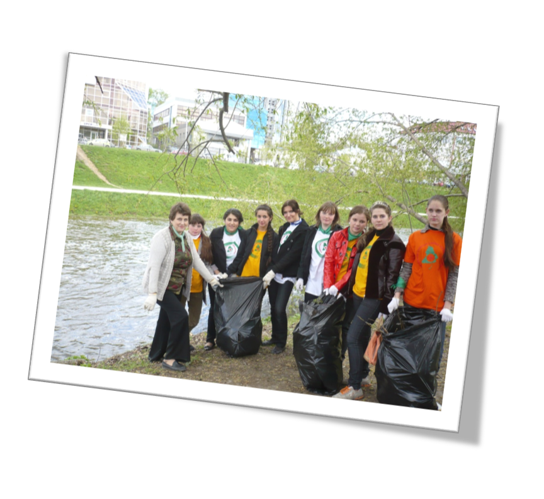
ВОЛОНТЕРСКИЙ ОТРЯД ЭКОЛОГИЧЕСКОГО ЦЕНТРА ГБПОУ «СОМК»

Slide 30
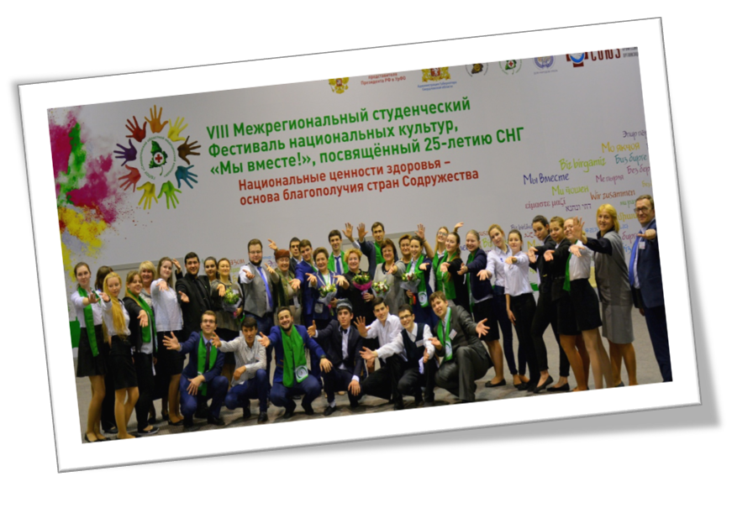

РЕСУРСНЫЙ ЦЕНТР МОЛОДЕЖНОГО МЕЖНАЦИОНАЛЬНОГО ВЗАИМОДЕЙСТВИЯ

Slide 31
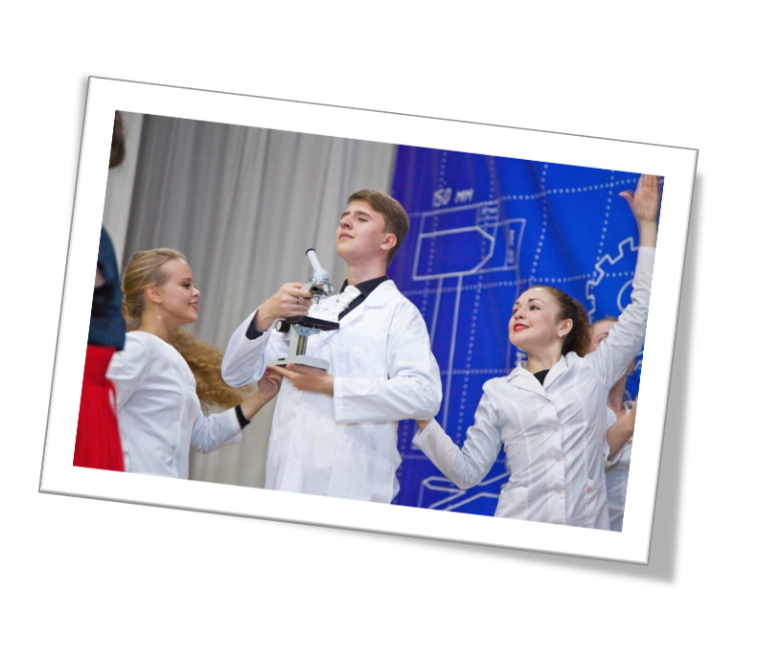
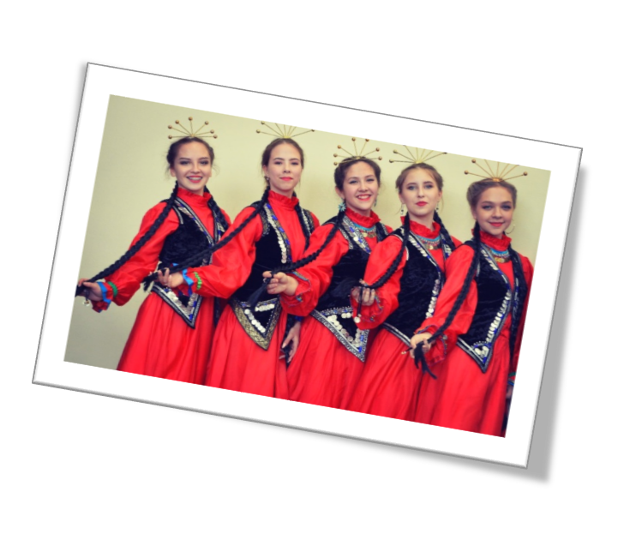
ВОЛОНТЕРЫ КУЛЬТУРЫ

Slide 32
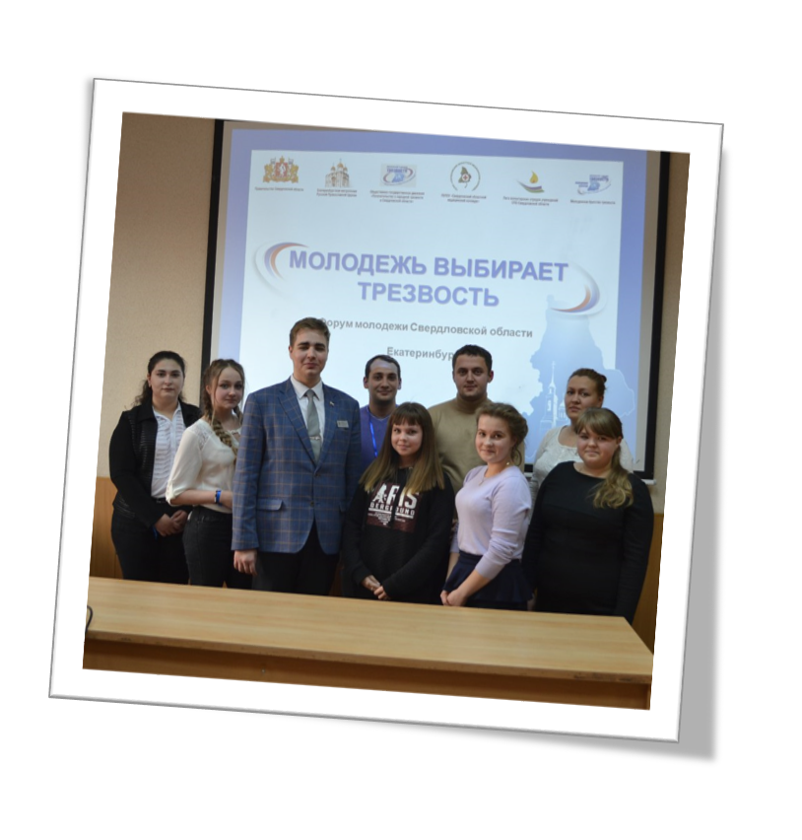

ДОБРОВОЛЬЧЕСКОЕ ОБЪЕДИНЕНИЕ «МОЛОДЁЖНОЕ БРАТСТВО ТРЕЗВОСТИ» ПРИ ОБЩЕСТВЕННО-ГОСУДАРСТВЕННОМ ДВИЖЕНИИ «ПОПЕЧИТЕЛЬСТВО О НАРОДНОЙ ТРЕЗВОСТИ»

Slide 33
